Slide 7
Особенности организации многотысячного мероприятия
Трассы Алматы Марафона сертифицированы согласно правилам AIMS и IAAF и имеют категорию “B” (Чемпионаты мира и другие международные соревнования на территории своей страны)
16,17.jpg

Slide 8
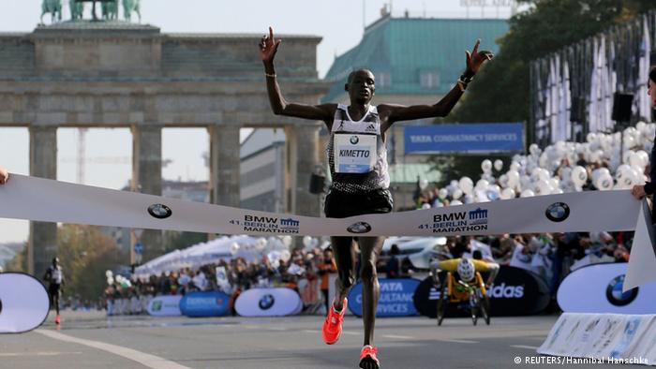
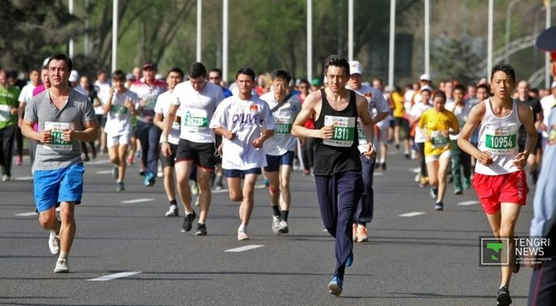
Феномен любительского бега

Slide 9
Стратегия малых побед
Я МАРАФОНЕЦ!!
Уф! Полумарафон!
Первый
Километр!
Ого! Быстрая 10-ка!
УРА! 10-ка!
5 километров!

Slide 10
КАК НАЧАТЬ БЕГАТЬ?

Slide 11
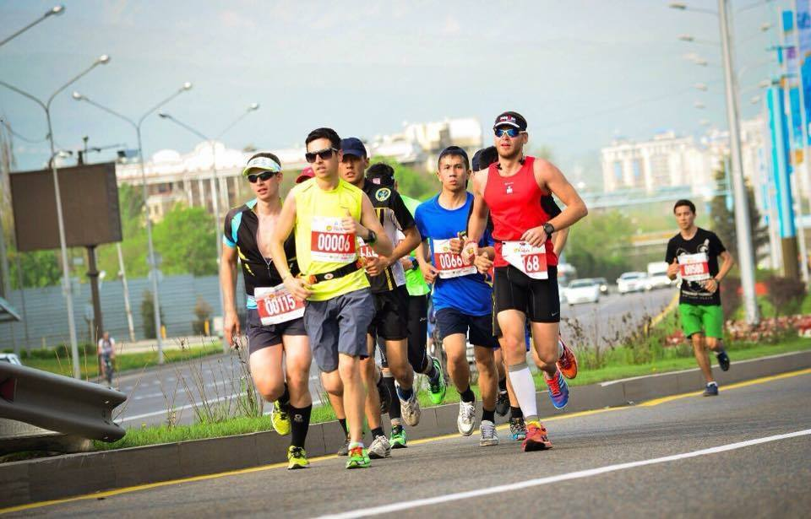

Slide 12
КАК ПРОДОЛЖИТЬ?
(ГОРАЗДО БОЛЕЕ ВАЖНЫЙ ВОПРОС)

Slide 13
ВНЕДРЕНИЕ БЕГА В ЖИЗНЬ
БЕГ КАК ЖИЗНЬ…
МИССИЯ…
ПРИЗВАНИЕ…
БЕГ КАК ПОПЫТКА
БЕГ КАК ХОББИ
БЕГ КАК РАБОТА
БЕГ КАК ИДЕЯ
БЕГ КАК СТИМУЛ

Slide 14
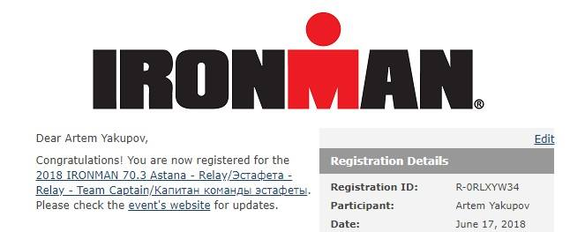
Есть ли ЦЕЛЬ?

Slide 15
SMART как никогда кстати
S (specific) – цель должна быть конкретна
M (measurable) – измерима
A (achievable) – достижима, по силам именно вам
R (relevant) – актуальна для вас
T (time-bound) – ограничена по времени

Slide 16
PUBLIC COMMITMENT

Slide 17
ОБЕЩАЮ!
27 мая 2018
СОЛЬНЫЙ ТРИАТЛОН
5k SWIM
200k BIKE
50k RUN

Slide 18
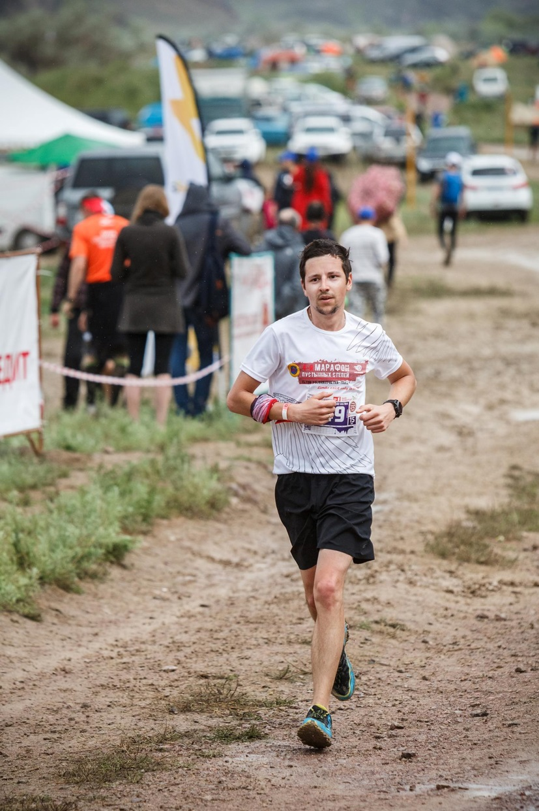
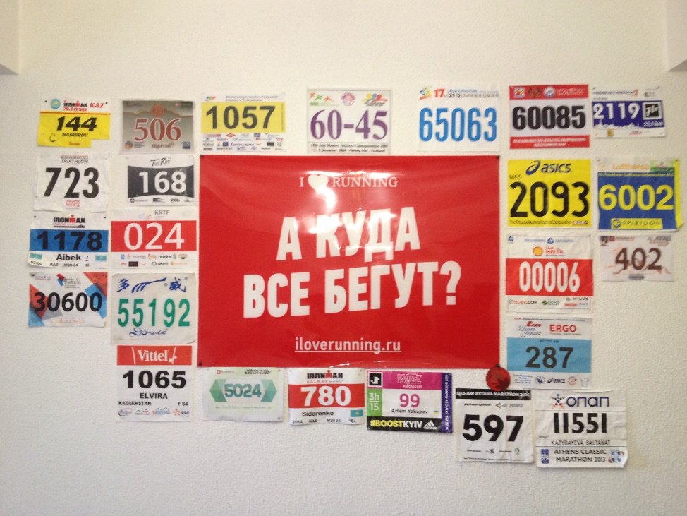
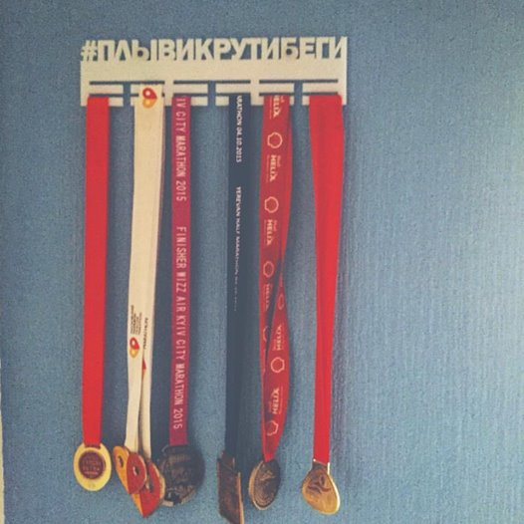
Как продолжить?

Slide 19
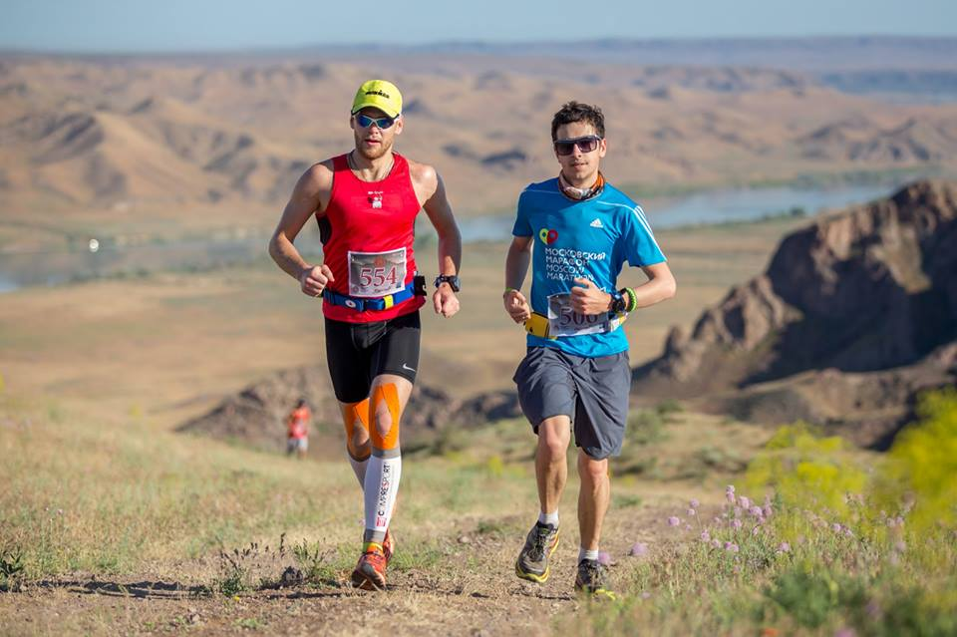
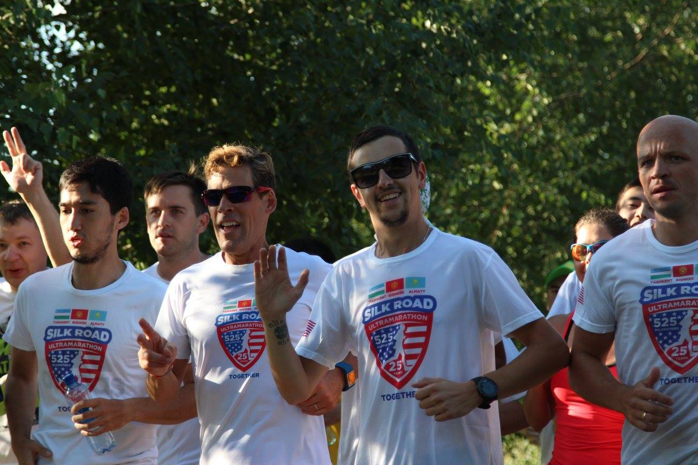
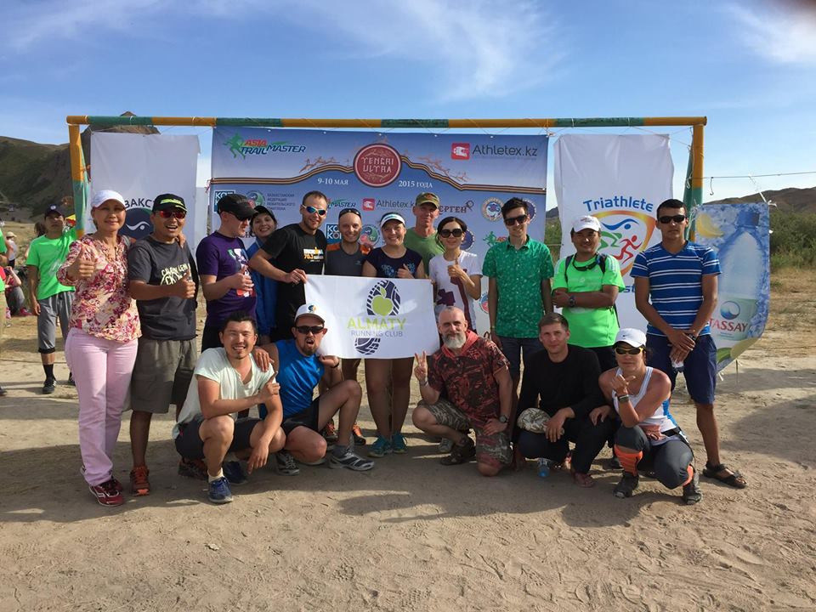
Как продолжить?

Slide 20
А ЧТО ЕСЛИ МАРАФОН – ТОЛЬКО РАЗМИНКА?

Slide 21
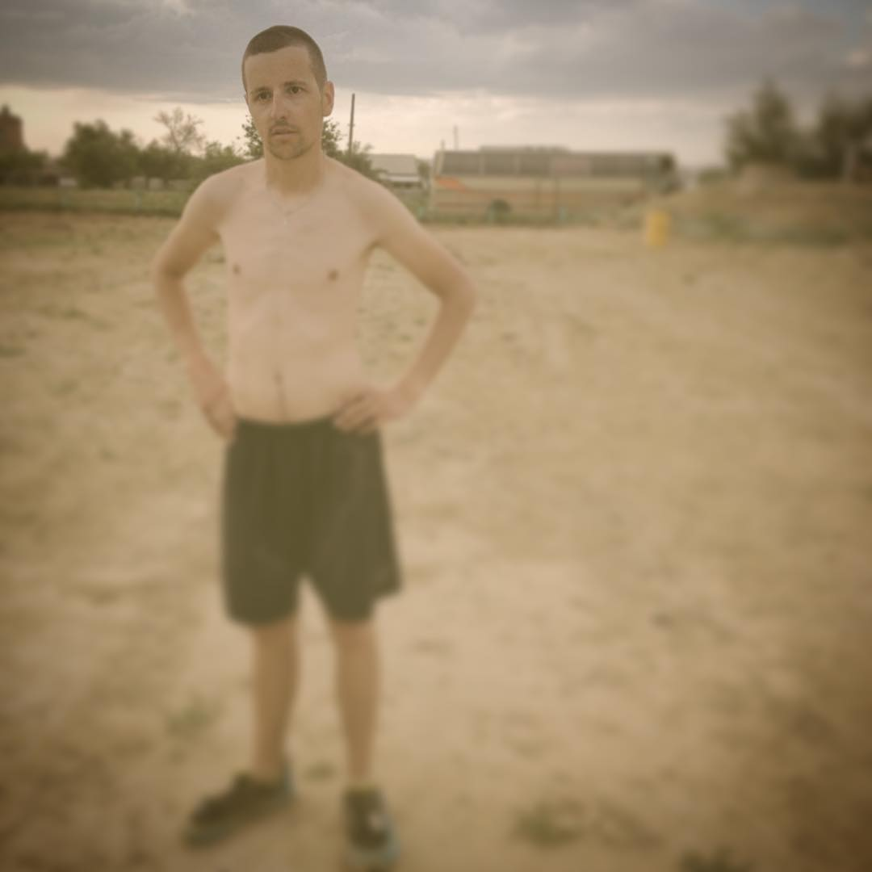
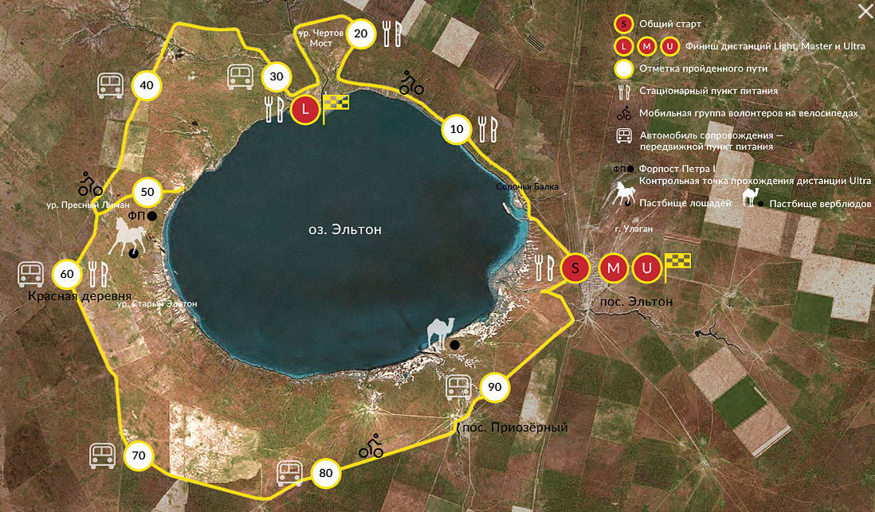
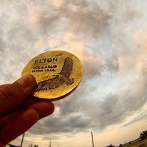

Slide 22
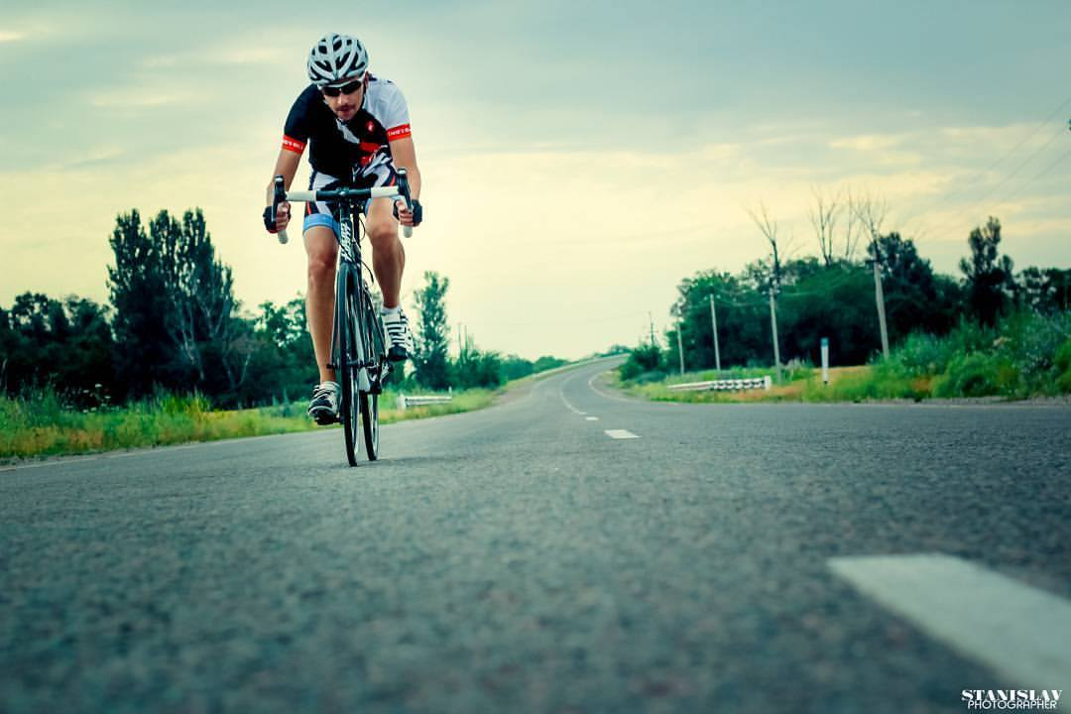
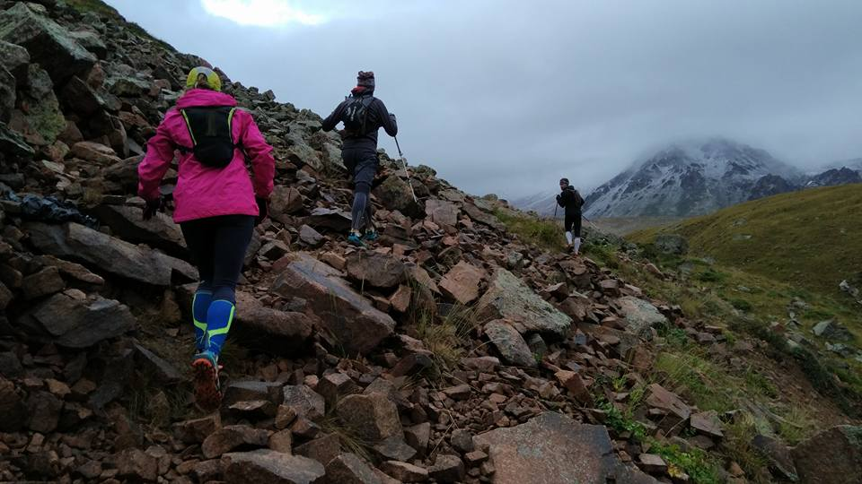
Бег – это только начало…

Slide 23
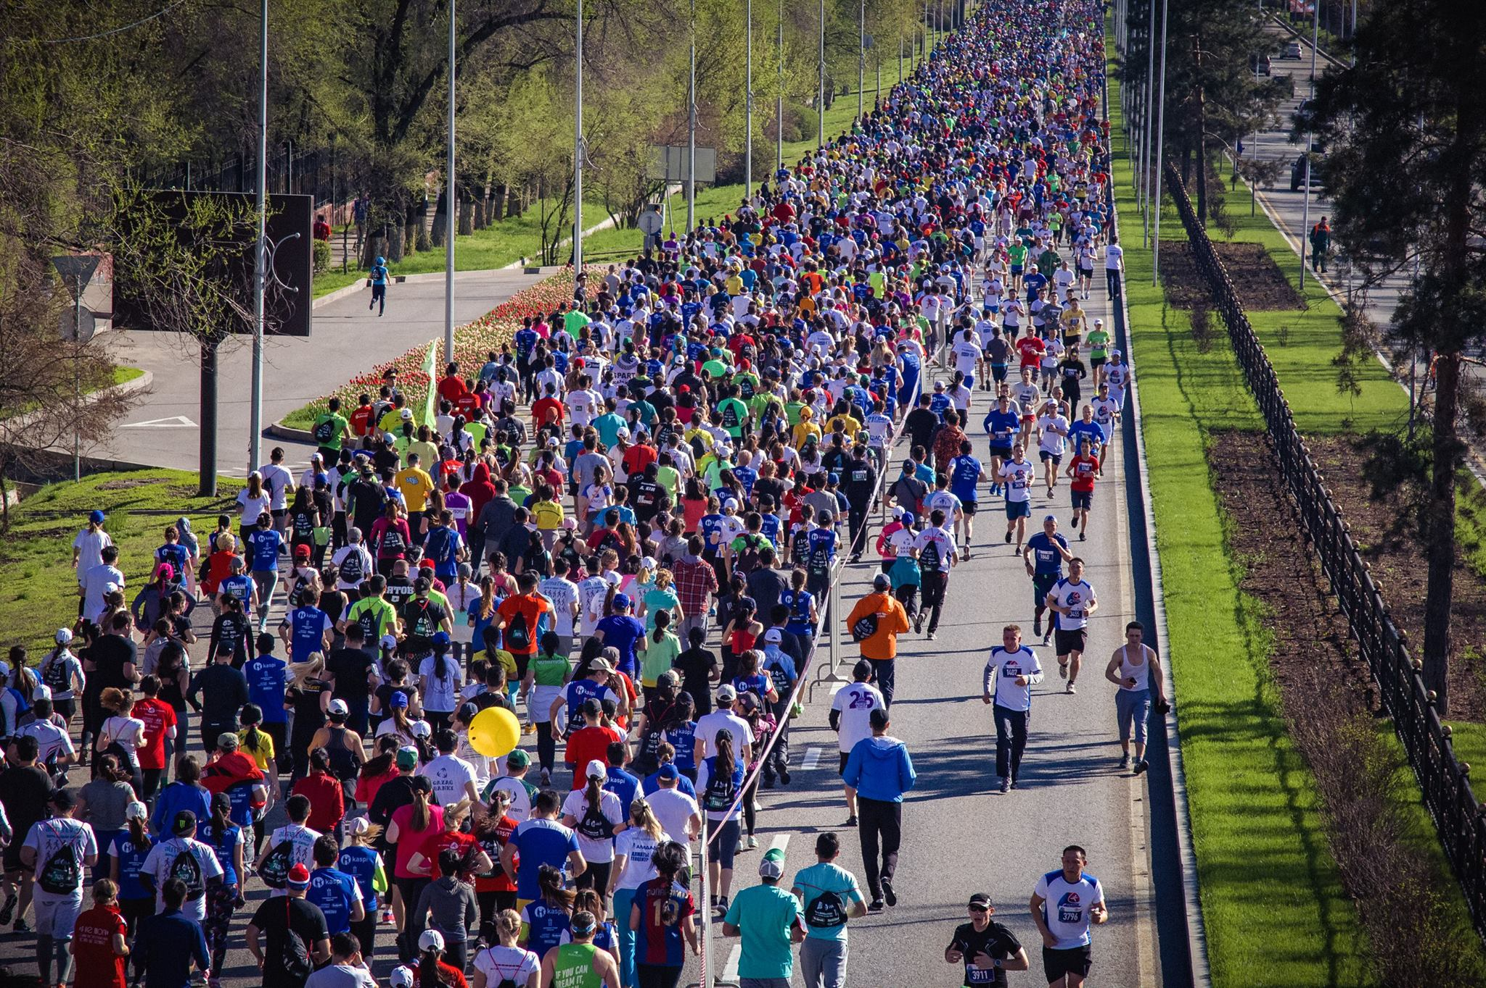
ПОБЕЖАЛИ?!

Slide 24
КОНТАКТЫ
Facebook:
Артём Якупов
Artem Yakupov
Instagram: @yakartem
www.almaty-marathon.kz

